Slide 1
ВСЕРОССИЙСКИЙ КОНКУРС ПРОФЕССИОНАНАЛЬНОГО МАСТЕРСТВА ПЕДАГОГИЧЕСКИХ РАБОТНИКОВ, ОСУЩЕСТВЛЯЮЩИХ ОБУЧЕНИЕ ДЕТЕЙ ПО ДОПОЛНИТЕЛЬНЫМ ОБЩЕОБРАЗОВАТЕЛЬНЫМ ПРОГРАММАМ В ОБЛАСТИ ФИЗИЧЕСКОЙ КУЛЬТУРЫ И СПОРТА
Номинация
«Право быть равным»
Педагог дополнительного образования, государственного казенного общеобразовательного учреждения Краснодарского края школа-интернат села Воронцовка, муниципального образования Ейский район.
Роман Александрович
Сафронов

Slide 2
ВСЕРОССИЙСКИЙ КОНКУРС ПРОФЕССИОНАНАЛЬНОГО МАСТЕРСТВА ПЕДАГОГИЧЕСКИХ РАБОТНИКОВ, ОСУЩЕСТВЛЯЮЩИХ ОБУЧЕНИЕ ДЕТЕЙ ПО ДОПОЛНИТЕЛЬНЫМ ОБЩЕОБРАЗОВАТЕЛЬНЫМ ПРОГРАММАМ В ОБЛАСТИ ФИЗИЧЕСКОЙ КУЛЬТУРЫ И СПОРТА АДАПТИРОВАННАЯ ДОПОЛНИТЕЛЬНАЯ ОБЩЕРАЗВИВАЮЩАЯ ПРОГРАММА ДЛЯ ДЕТЕЙ С ОВЗ «ОБЩАЯ ФИЗИЧЕСКАЯ ПОДГОТОВКА»
Направленность: физкультурно-спортивная
Уровень программы: базовый
Возраст обучающихся: 13-16 лет
Срок реализации: 1 год (68 часов)

Slide 3
АКТУАЛЬНОСТЬ ПРОГРАММЫ
Программа призвана привлечь к занятиям оздоровительными физическими упражнениями детей для достижения физического совершенства, высокого уровня здоровья и работоспособности, необходимых им для подготовки к общественно полезной деятельности.

Slide 4
ЦЕЛЬ ПРОГРАММЫ
Формирование устойчивой мотивации и потребности к бережному отношению обучающихся к своему здоровью, целостного развития физических и психических качеств, творческого использования средств физической культуры в организации здорового образа жизни.

Slide 5
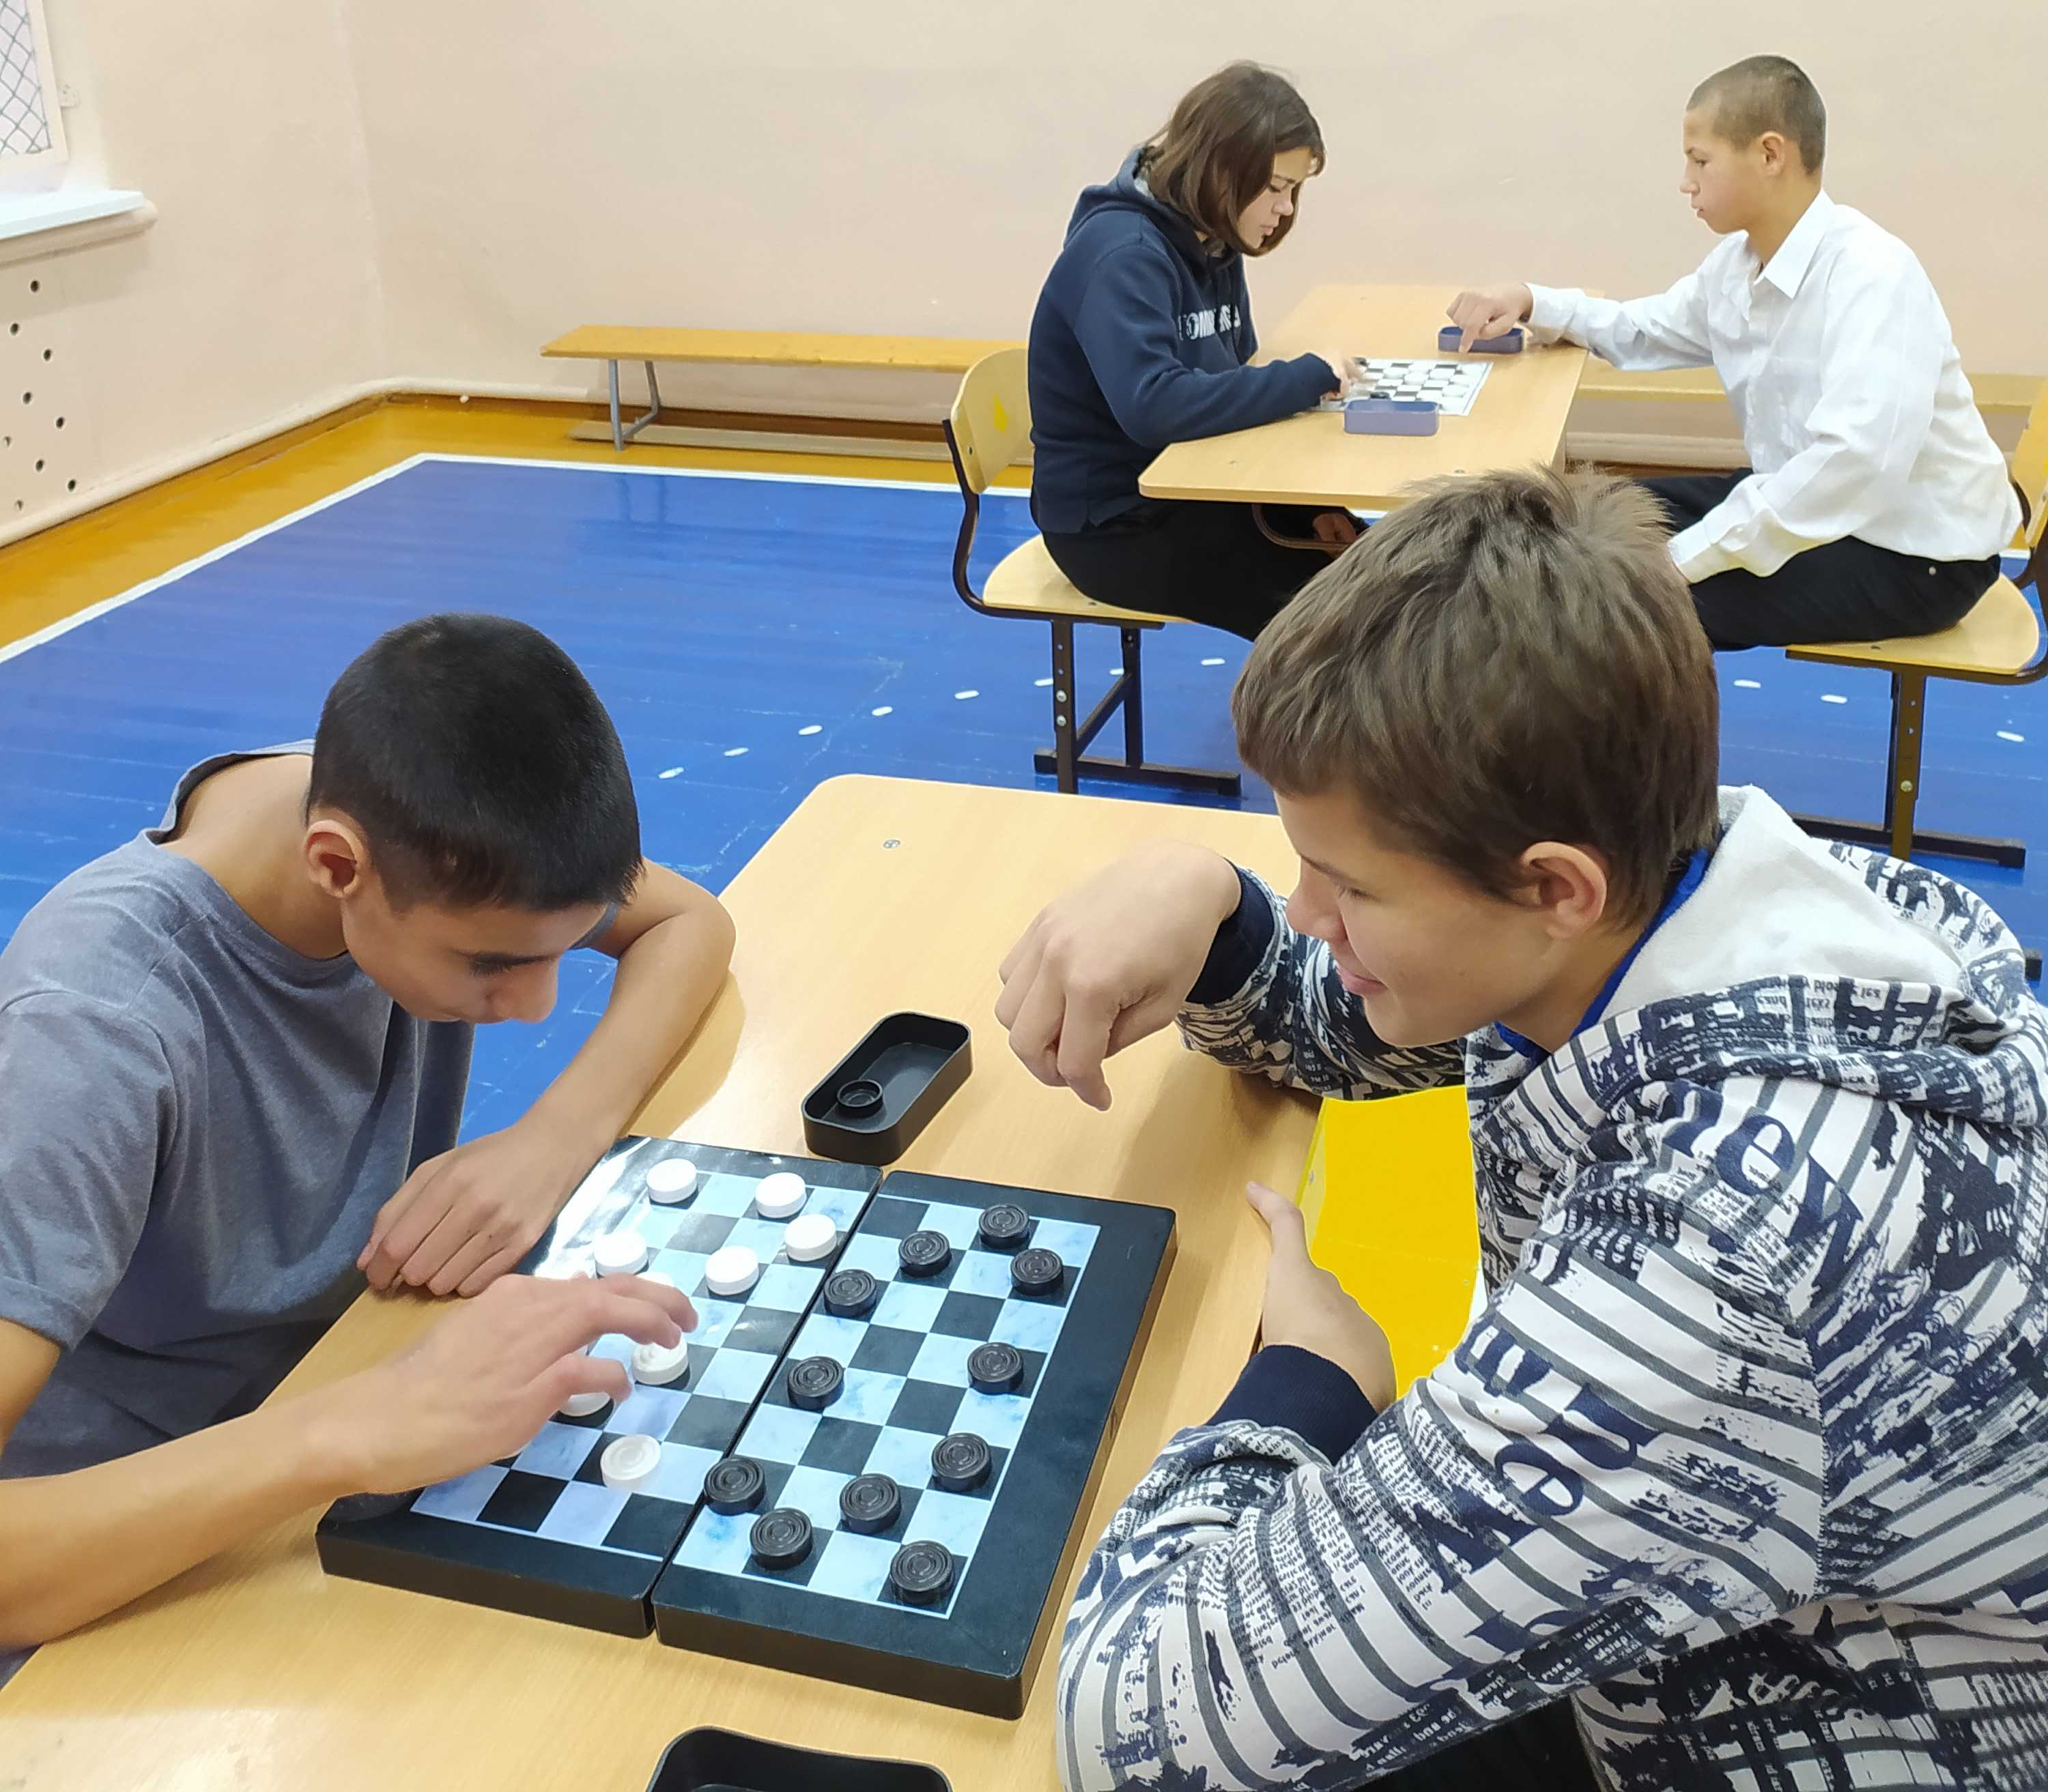
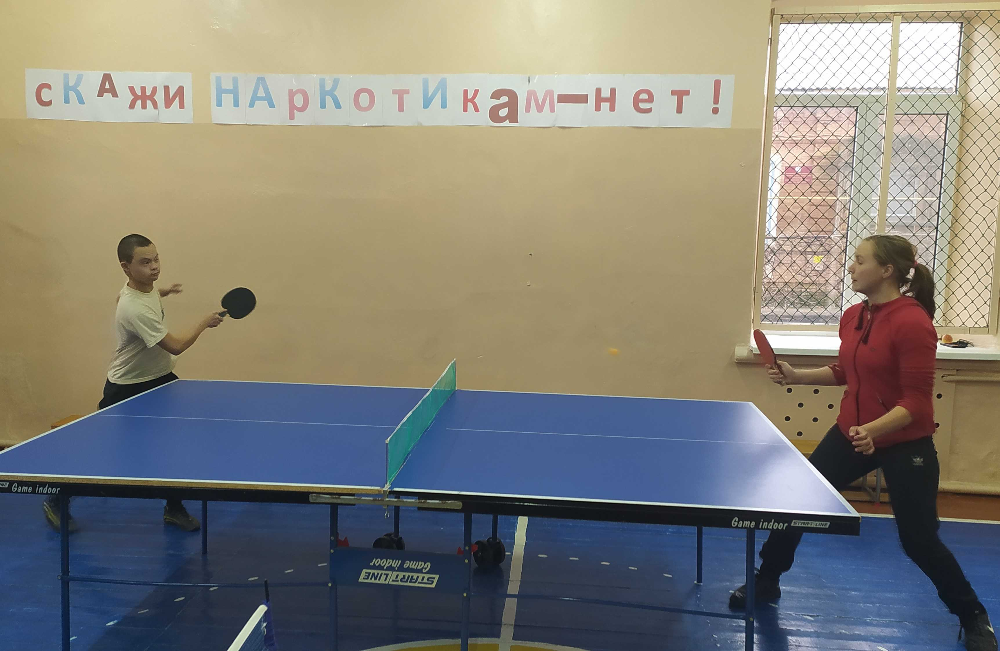
ЗАДАЧИ ПРОГРАММЫ
ОБРАЗОВАТЕЛЬНЫЕ
ЛИЧНОСТНЫЕ
сформировать специальные знания, умения, навыки, необходимые для успешных занятий ОФП;
развивать специальные физические качества;
сформировать знания по личной гигиене обучающихся.
сформировать основы здорового образа жизни;
воспитать нравственные и морально-волевые качества личности;
воспитать потребность в двигательной активности и формировать навыки для последующей реализации в повседневной жизни современного общества.
профилактика асоциального поведения.
МЕТАПРЕДМЕТНЫЕ
сформировать стойкий интерес и потребность к занятиям ОФП;
сформировать потребность в саморазвитии, самостоятельности, самосовершенствовании;
ВСЕРОССИЙСКИЙ КОНКУРС ПРОФЕССИОНАНАЛЬНОГО МАСТЕРСТВА ПЕДАГОГИЧЕСКИХ РАБОТНИКОВ, ОСУЩЕСТВЛЯЮЩИХ ОБУЧЕНИЕ ДЕТЕЙ ПО ДОПОЛНИТЕЛЬНЫМ ОБЩЕОБРАЗОВАТЕЛЬНЫМ ПРОГРАММАМ В ОБЛАСТИ ФИЗИЧЕСКОЙ КУЛЬТУРЫ И СПОРТА

Slide 6
НОВИЗНА ПРОГРАММЫ
заключается в обновлении содержания программы, куда включены:
корригирующие упражнения: с предметами и без предметов;
упражнения на развитие зрительного восприятия, пространственной ориентировки, силы, ловкости и точности движений;
инновационные технологии (здоровьесберегающие, личностно – ориентированные технологии информационно-коммуникативные технологии, технология дифференцированного физкультурного образования, технология бережливого производства);

Slide 7
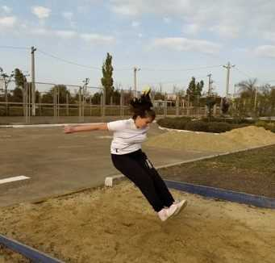
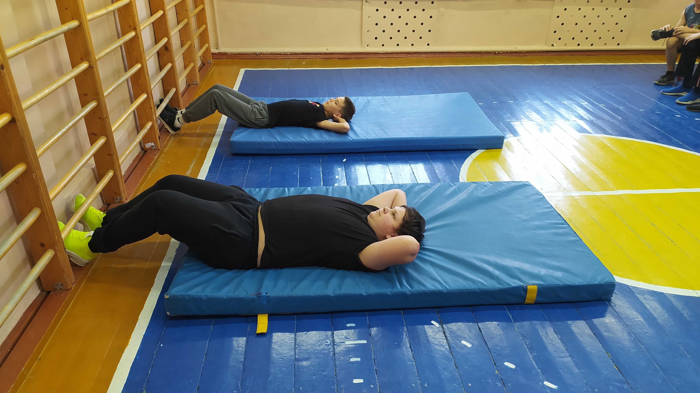
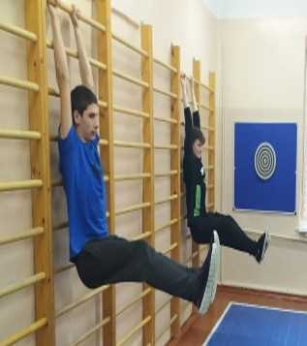
СОДЕРЖАНИЕ ПРОГРАММЫ
Сформированы 2 группы, в которых занимаются дети с ограниченными возможностями здоровья, большинство из которых дети инвалиды.
Программа позволяет работать с детьми разного возраста и пола, объединяя их по физическим данным и подготовленности.

Slide 8
Учебно- тематический план
№ | Название раздела | Количество часов
 |  | теория | практика | всего
1 | Физическая культура и спорт в РОССИ. | 1 | - | 1
2 | Основы знаний о физкультурной деятельности: -Гигиенические правила занятий физическими упражнениями, предупреждение травм -основы теории и методики физической деятельности. | 1 | - | 1
3 | Лёгкая атлетика и подвижные игры | в процессе занятий | 16 | 16
4 | Общая физическая подготовка. Настольный теннис шашки Спортивные игры - Дартс |  | 8 16 | 8 16
 |  |  | 8 | 8
 |  |  | 8 | 8
 |  |  | 8 | 8
5 | Контрольные испытания, соревнования. | 2 | - | 2
 | Итого | 68ч. |  | 68ч.
ВСЕРОССИЙСКИЙ КОНКУРС ПРОФЕССИОНАНАЛЬНОГО МАСТЕРСТВА ПЕДАГОГИЧЕСКИХ РАБОТНИКОВ, ОСУЩЕСТВЛЯЮЩИХ ОБУЧЕНИЕ ДЕТЕЙ ПО ДОПОЛНИТЕЛЬНЫМ ОБЩЕОБРАЗОВАТЕЛЬНЫМ ПРОГРАММАМ В ОБЛАСТИ ФИЗИЧЕСКОЙ КУЛЬТУРЫ И СПОРТА

Slide 9
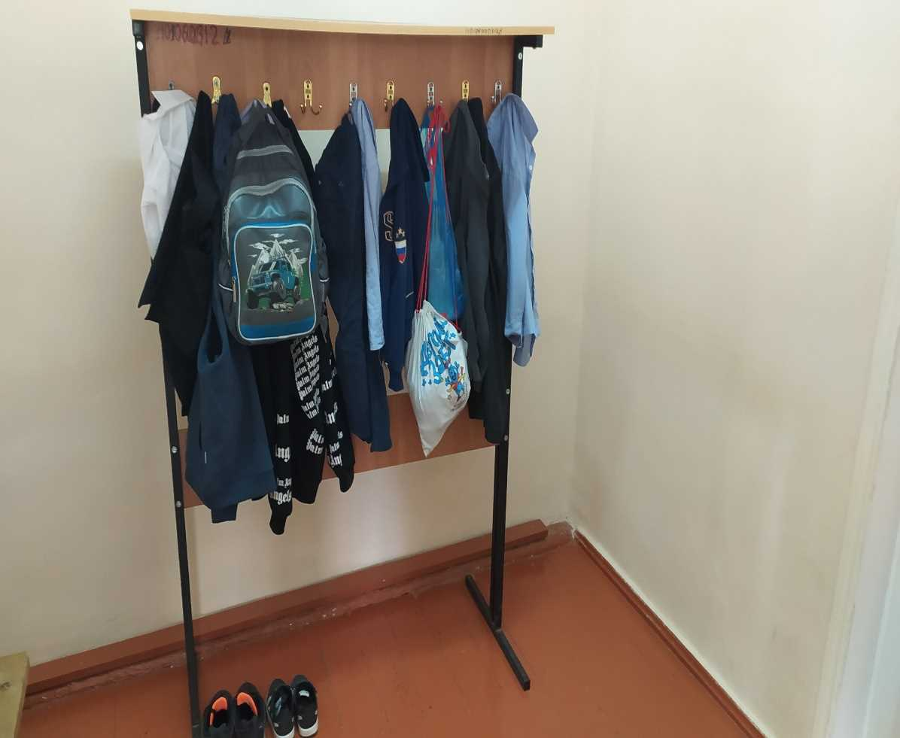
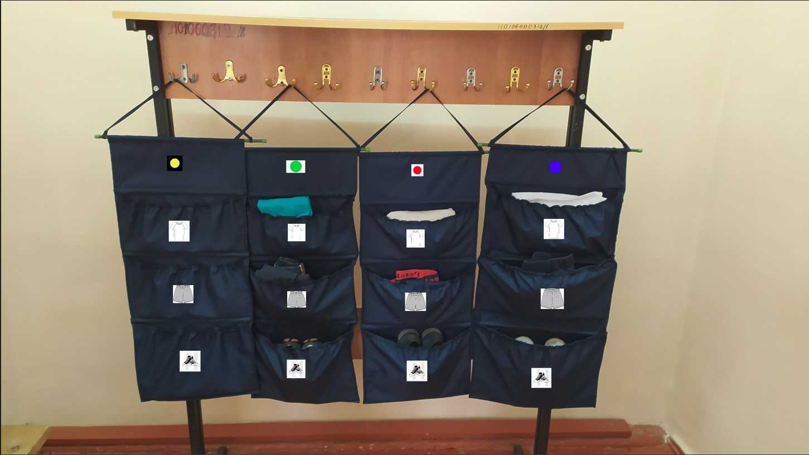
Использование бережливых технологий в организации процесса подготовки к занятиям по общей физической подготовке
«Было»
Разработанные стандарты по внедренным улучшениям
«Стало»
Органайзер» - сумка- вешалка с карманами для переноски и хранения спортивной формы.
Дополнительные средства визуализации, понятные детям с интеллектуальными нарушениями.
Алгоритм подготовки к занятию по ОФП (при переодевании).

Slide 10
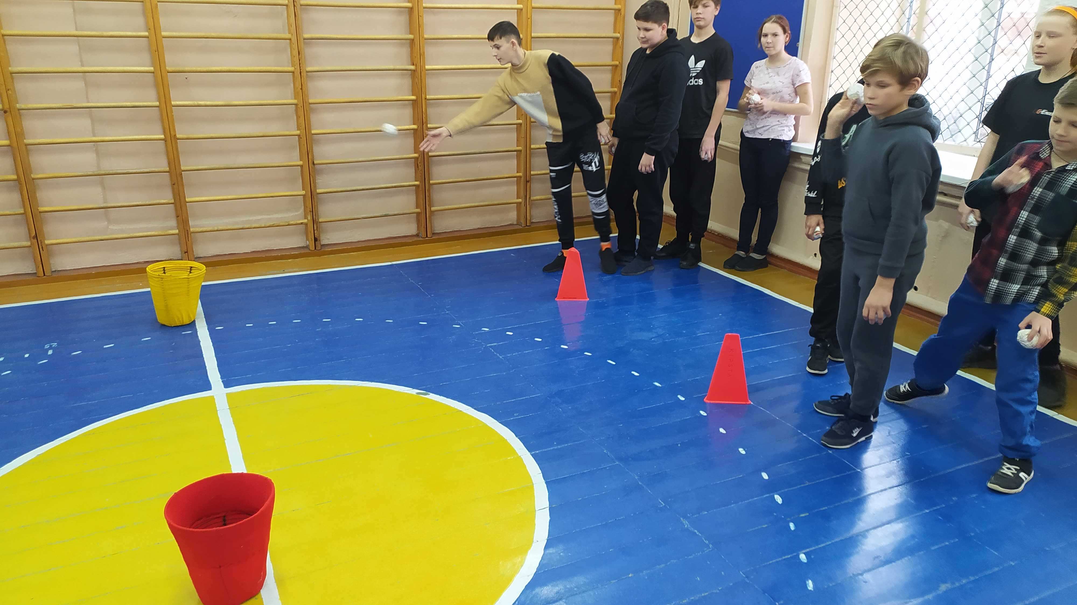
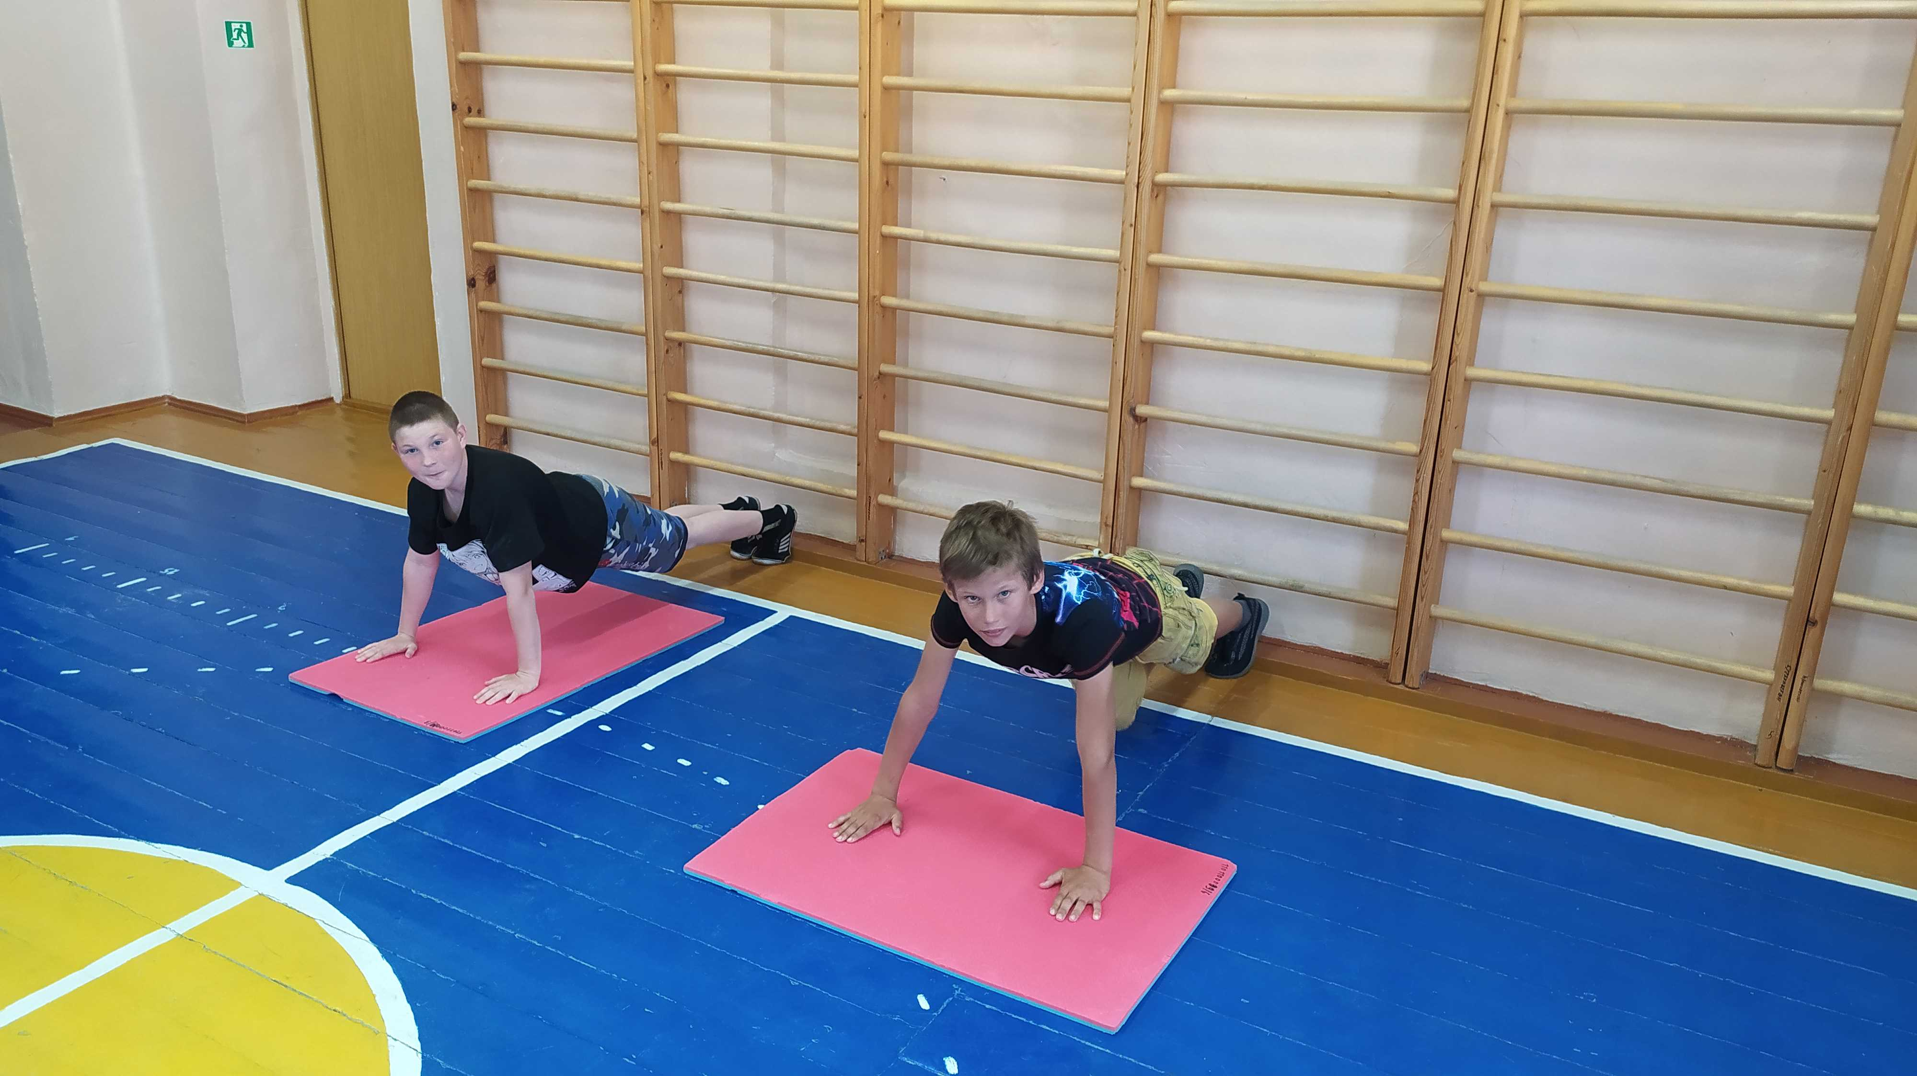
Оценка результатов 2 раза в год
Ожидаемые результаты программы: - оздоровление и физическое развитие занимающихся - формирование устойчивого интереса к занятиям физической культурой и спортом - развитие волевых качеств: целеустремлённости, настойчивости, решительности, смелости, самообладания
Определение степени освоения адаптивной дополнительной общеобразовательной общеразвивающей программы «ОФП» :
мальчики-18 баллов (100%);
девочки -17 баллов (100%).
• 0-9 баллов – программы не освоена;
• 10-12 баллов – низкий уровень освоения программы;
• 13-16 баллов - средний уровень освоения программы;
• 17-18 баллов – высокий уровень освоения программы.
ВСЕРОССИЙСКИЙ КОНКУРС ПРОФЕССИОНАНАЛЬНОГО МАСТЕРСТВА ПЕДАГОГИЧЕСКИХ РАБОТНИКОВ, ОСУЩЕСТВЛЯЮЩИХ ОБУЧЕНИЕ ДЕТЕЙ ПО ДОПОЛНИТЕЛЬНЫМ ОБЩЕОБРАЗОВАТЕЛЬНЫМ ПРОГРАММАМ В ОБЛАСТИ ФИЗИЧЕСКОЙ КУЛЬТУРЫ И СПОРТА

Slide 11
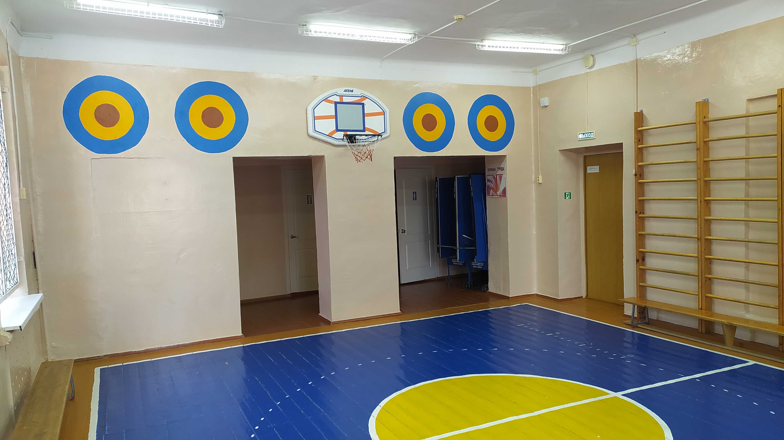
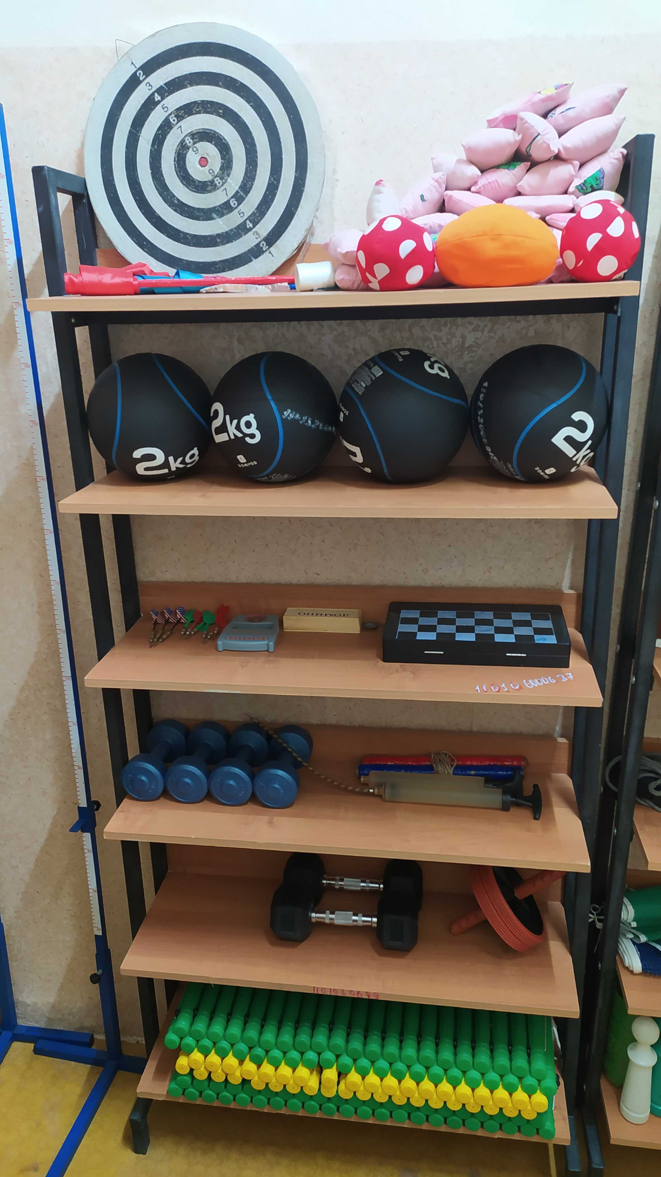
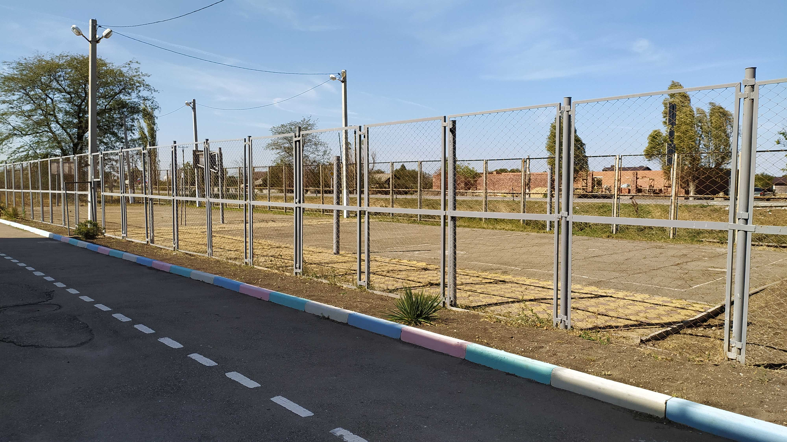
МАТЕРИАЛЬНО-ТЕХНИЧЕСКОЕ ОБЕСПЕЧЕНИЕ ПРОГРАММЫ
спортивный зал
спортивная площадка
мячи для волейбола, баскетбола, набивные мячи, мячи для метания
гимнастические палки и скамейки
спортивные гранаты
эстафетная палка
стойки
дартс
шашки
секундомер
нестандартное спортивное оборудование
ВСЕРОССИЙСКИЙ КОНКУРС ПРОФЕССИОНАНАЛЬНОГО МАСТЕРСТВА ПЕДАГОГИЧЕСКИХ РАБОТНИКОВ, ОСУЩЕСТВЛЯЮЩИХ ОБУЧЕНИЕ ДЕТЕЙ ПО ДОПОЛНИТЕЛЬНЫМ ОБЩЕОБРАЗОВАТЕЛЬНЫМ ПРОГРАММАМ В ОБЛАСТИ ФИЗИЧЕСКОЙ КУЛЬТУРЫ И СПОРТА

Slide 12
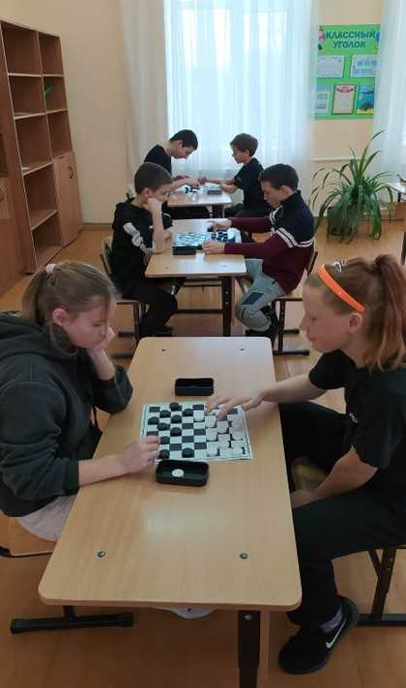
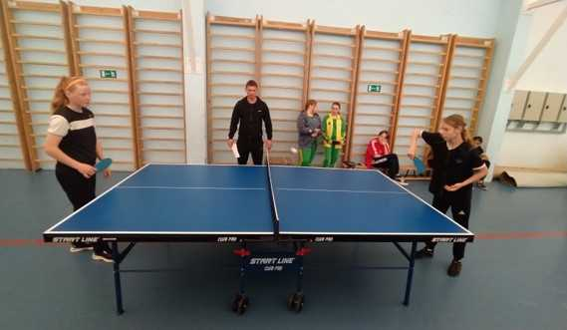
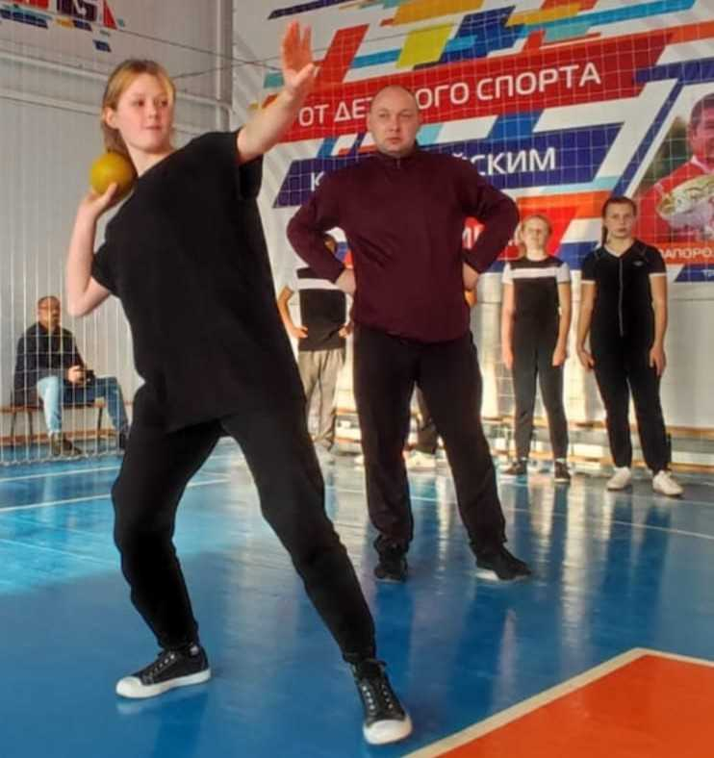
Участие в соревнованиях
на разных уровнях
ШАШЕЧНЫЕ ТУРНИРЫ
ЛЕГКАЯ АТЛЕТИКА
НАСТОЛЬНЫЙ ТЕННИС
ВСЕРОССИЙСКИЙ КОНКУРС ПРОФЕССИОНАНАЛЬНОГО МАСТЕРСТВА ПЕДАГОГИЧЕСКИХ РАБОТНИКОВ, ОСУЩЕСТВЛЯЮЩИХ ОБУЧЕНИЕ ДЕТЕЙ ПО ДОПОЛНИТЕЛЬНЫМ ОБЩЕОБРАЗОВАТЕЛЬНЫМ ПРОГРАММАМ В ОБЛАСТИ ФИЗИЧЕСКОЙ КУЛЬТУРЫ И СПОРТА

Slide 13
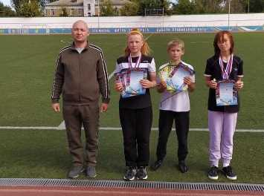
СПОРТИВНЫЕ ДОСТИЖЕНИЯ
ВСЕРОССИЙСКИЙ КОНКУРС ПРОФЕССИОНАНАЛЬНОГО МАСТЕРСТВА ПЕДАГОГИЧЕСКИХ РАБОТНИКОВ, ОСУЩЕСТВЛЯЮЩИХ ОБУЧЕНИЕ ДЕТЕЙ ПО ДОПОЛНИТЕЛЬНЫМ ОБЩЕОБРАЗОВАТЕЛЬНЫМ ПРОГРАММАМ В ОБЛАСТИ ФИЗИЧЕСКОЙ КУЛЬТУРЫ И СПОРТА

Slide 14
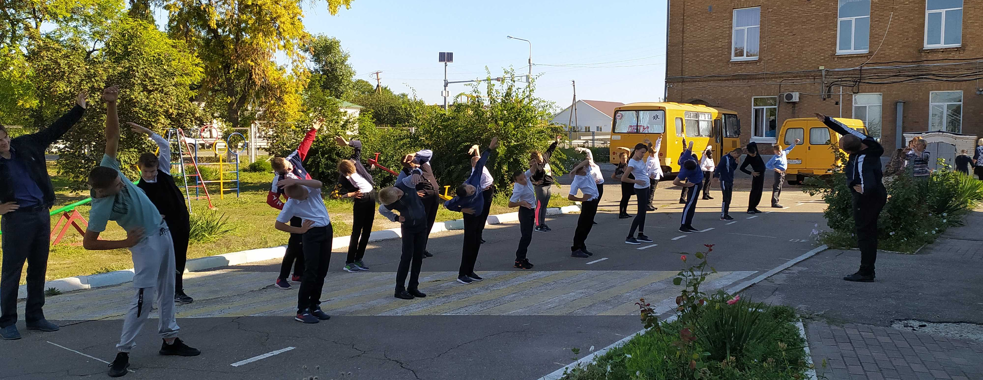
СПАСИБО ЗА ВНИМАНИЕ!
Здоровье – не всё, но всё без здоровья -
ничто.
Сократ

